Slide 1


МБДОУ
«Детский сад № 434 «Родничок»
город Нижний Новгород
«Дидактическая игра как средство
экологического воспитания детей
старшего дошкольного возраста»
Группа «Ромашки» №10
Воспитатель Кочеткова Г.В.

Slide 2
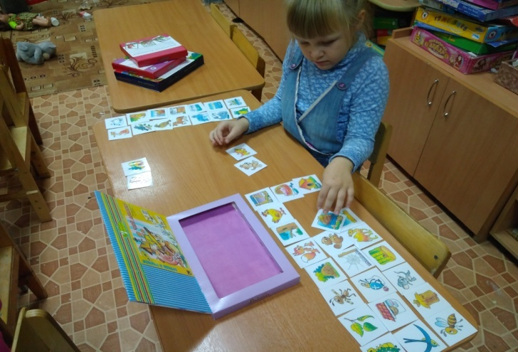
«Игра — это огромное светлое окно, через
которое в духовный мир ребенка вливается
живительный поток представлений,
понятий об окружающем мире.
Игра — это искра, зажигающая огонек
пытливости и любознательности»
Сухомлинский В. А.

Slide 3
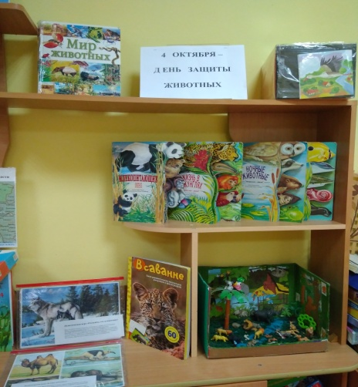
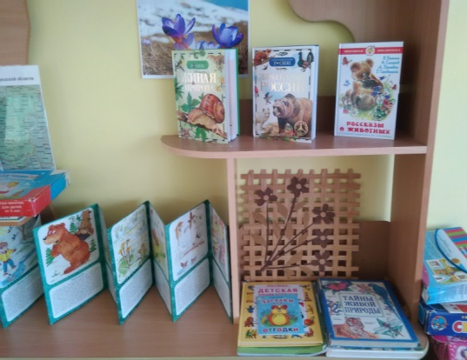
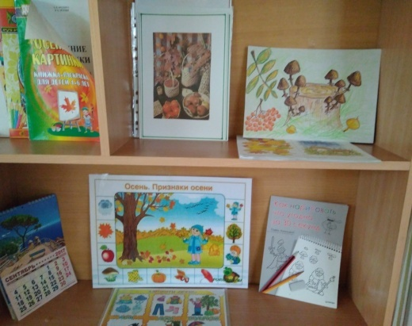
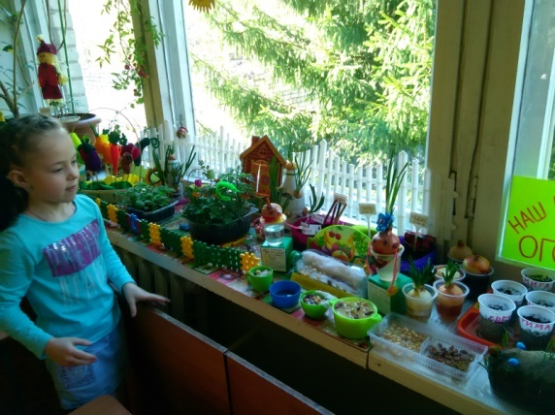
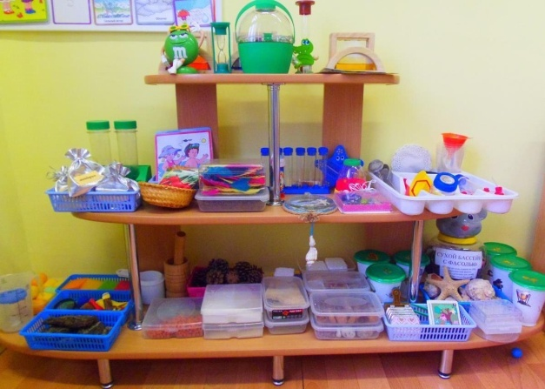
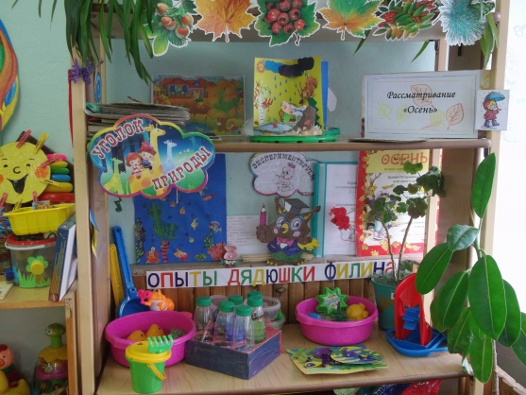
Грамотная организация развивающей среды
*создает благоприятные условия для формирования экологических знаний, умений и навыков
*обеспечивает высокий уровень познавательной активности детей
Книжный уголок
Уголок развития речи
Огород на подоконнике
Уголок экспериментирования
Уголок природы

Slide 4
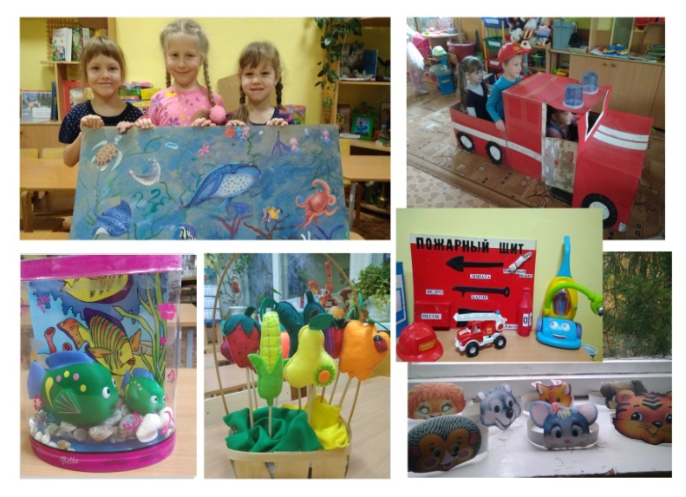
Разработаны разнообразные по содержанию, обучающим задачам и оформлению авторские дидактические игры и пособия

Slide 5
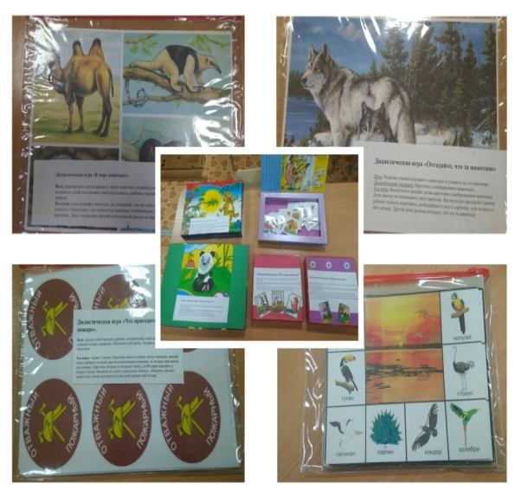
Авторские дидактические игры применяются в НОД
различной направленности

Slide 6
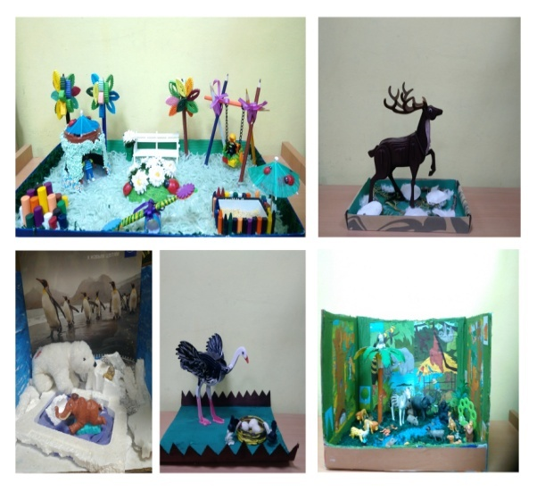
Макеты способствует закреплению представлений о мире природы,
позволяет трансформировать усвоенные знания в игру

Slide 7

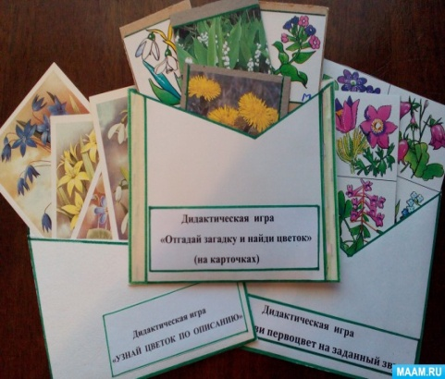
Подобрана и разработана картотека дидактических игр по экологии

Slide 8
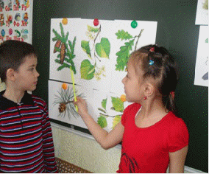
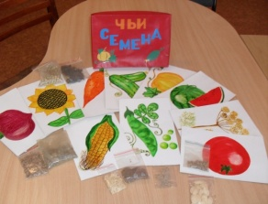
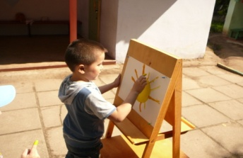
Предметные игры
В играх с предметами используются игрушки и реальные предметы, объекты природы. Игры с предметами дают возможность решать различные воспитательно-образовательные задачи: расширять и уточнять знания детей о природе, развивать мыслительные операции, совершенствовать речь ,воспитывать произвольность поведения, памяти.

Slide 9
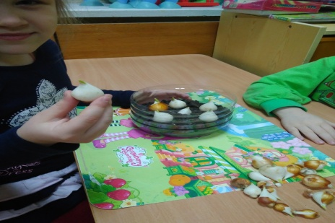
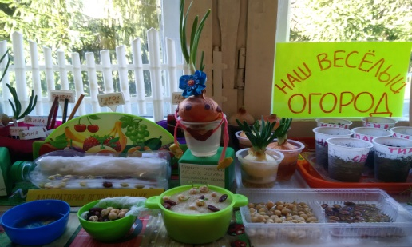
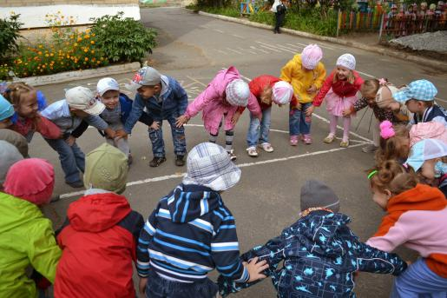
Игры с природным материалом позволяют закрепить знания детей об
окружающей их природной среде, формируют мыслительные процессы.
Организую такие игры в группе и во время прогулки, непосредственно соприкасаясь с природой: деревьями, кустарниками, цветами, листьями, семенами .

Slide 10
Среди игр с предметами особое место занимают
сюжетно-дидактические игры и игры-инсценировки.
Игры-инсценировки помогают уточнить представление о различных бытовых ситуациях, явлениях природы, объектах живой и неживой природы («Путешествие мир животных »), о литературных произведениях («Теремок»), о нормах поведения в природе («Что такое хорошо и что такое плохо»).

Slide 11
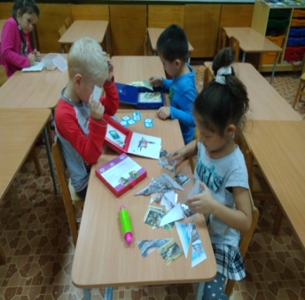
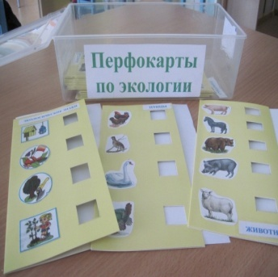
Настольно-печатные игры разнообразны по содержанию, обучающим задачам, оформлению. Они помогают уточнять и расширять представление детей об окружающем мире, систематизировать знания, развивать мыслительные процессы. Настольно-печатные игры разнообразны по видам: парные картинки, лото, домино, лабиринты, разрезные картинки, кубики, пазлы.

Slide 12
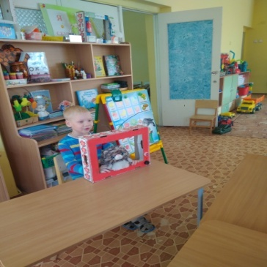
Словесные игры отличаются тем, что процесс решения обучающей задачи осуществляется в мыслительном плане, на основе представлений и без опоры на наглядность.

Slide 13
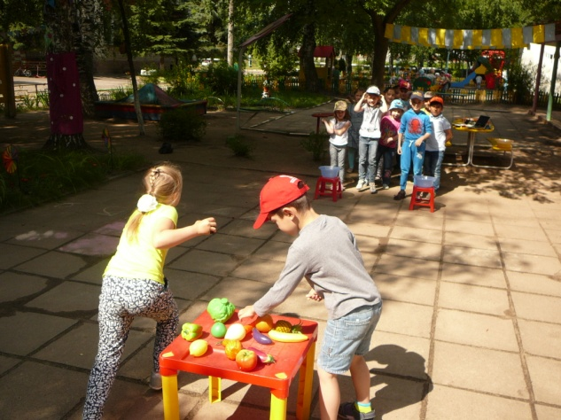
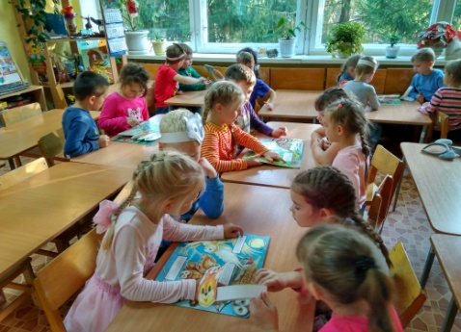
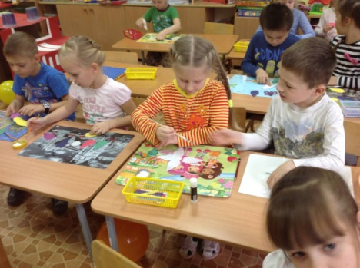
Дидактическая игра используется в разных видах деятельности.
Дидактические игры являются эффективным средством экологического воспитания дошкольников. Поэтому включаю игру в занятия, труд, наблюдения, организую игровые обучающие ситуации, инсценируем литературные произведения с помощью кукол и других игрушек, обыгрываем персонажи сказок.

Slide 14
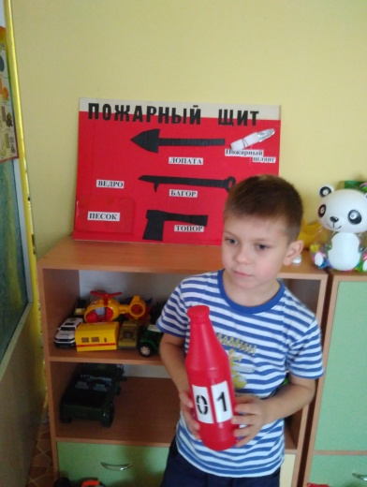
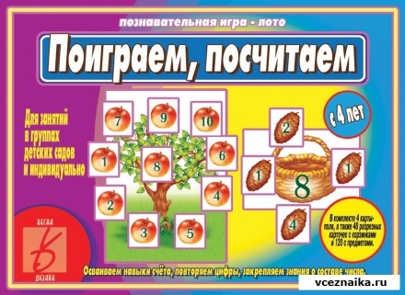
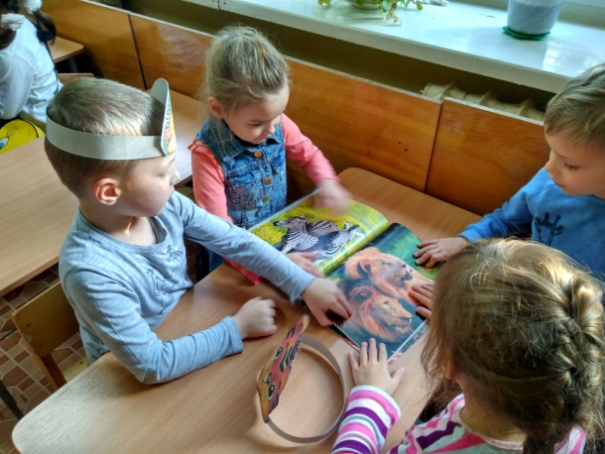
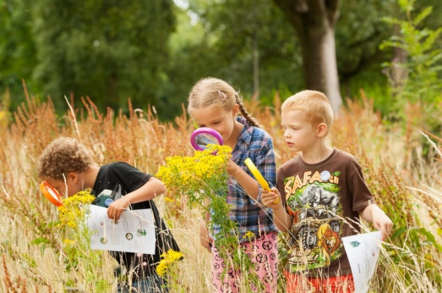
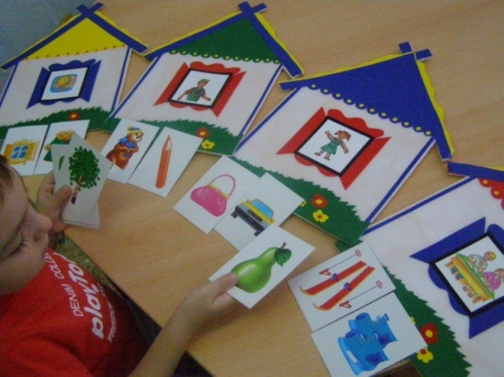
Благодаря использованию дидактических игр процесс обучения проходит в доступной и привлекательной для детей дошкольного возраста игровой форме.
Это происходит
формирование
ОБЖ
на прогулке
на занятиях по ФЭМП
в процессе ознакомления
с природой
на занятиях
по развитию речи
ознакомление с
окружающим миром

Slide 15
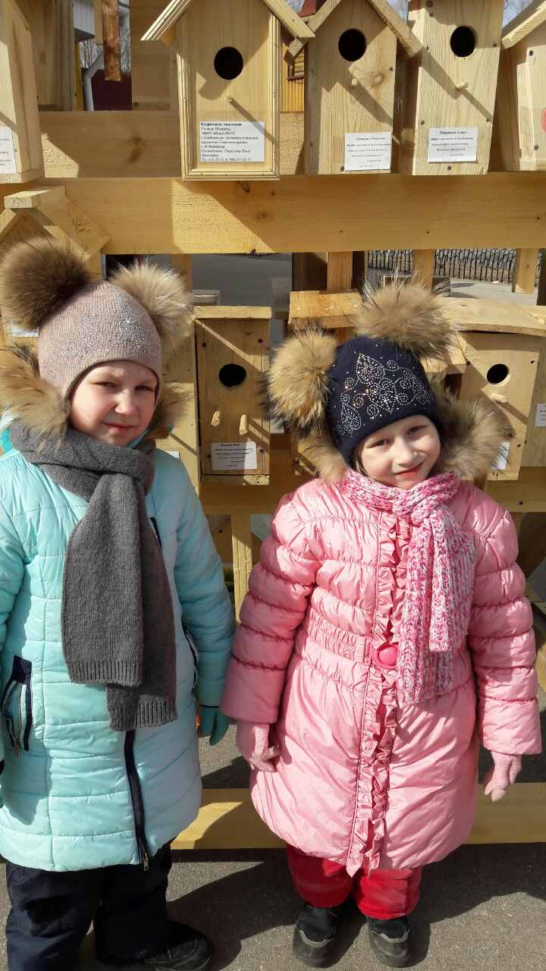
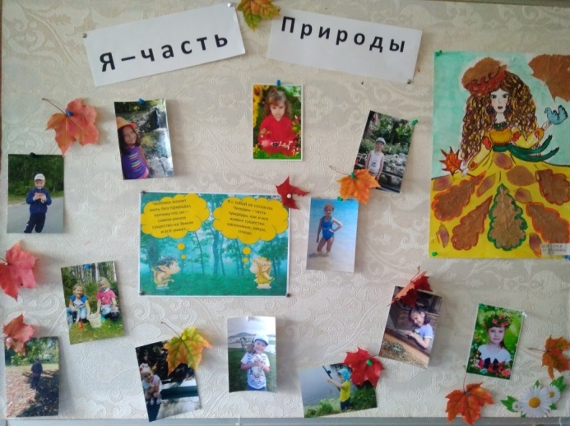

Взаимодействие с семьей:
Педагогическая гостиная: «Экологическое воспитание в детском саду»
Семейные проекты: «Перелетные птицы», «Лекарственные растения»
Акции: «Веселый скворечник», «Подари книге вторую жизнь», «Птичья столовая»
Сотворчество детей и родителей: изготовление дидактических пособий и макетов
Познавательно- речевой конкурс «Земля – наш дом»
Консультации и сообщения экологической направленности
для родительского уголка
Стендовые фотовыставки и газеты «Мой домашний питомец»,
«Я часть - природы», «Берегите природу» и др.

Slide 16

СПАСИБО за ВНИМАНИЕ

